Slide 1
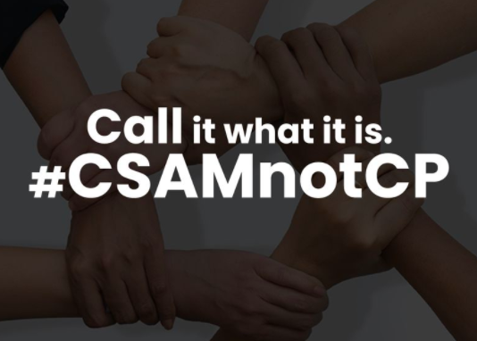
El imparable incremento de los materiales de abuso sexual infantil en internet: el fenómeno de los clubs digitales y sus victimas
Carolina Christofoletti
Licenciada en Derecho por la Facultad de Derecho de Ribeirão Preto, Universidad de São Paulo, Brasil, con premio de excelencia académica (2016-2021)
Becaria de mérito de la Universidad de São Paulo, Brasil, para investigaciones relacionadas con los el crimen organizado y materiales de abuso sexual infantil (CSAM) (2021)
Instancia de investigación en España (2019-2020) y Alemania (2018-2019)
Fundadora del Grupo de Trabajo Internet Governance and Crimes against Children (FDRP-USP)
Candidata al Máster en Cumplimiento Normativo, Universidad de Castilla la Mancha, España (2021)
Candidata al Máster en Ciberdelincuencia, Universidad de Nebrija, España (2021)
20.05.2021 Universidad Católica de Colombia, Ciclo de conferéncias

Slide 2
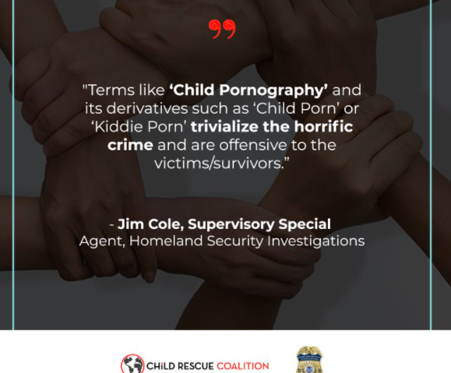
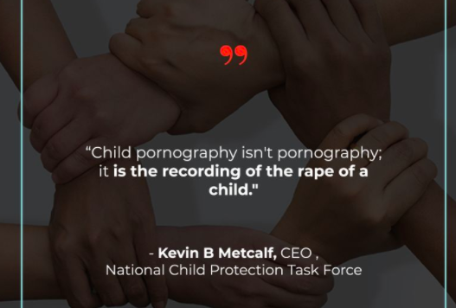

Slide 3
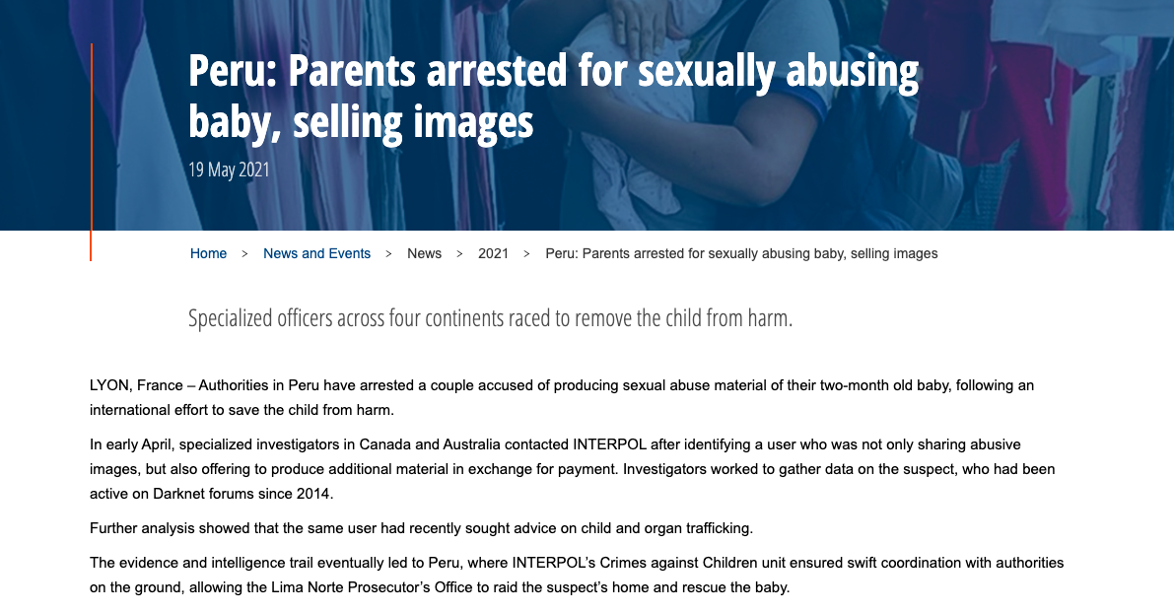
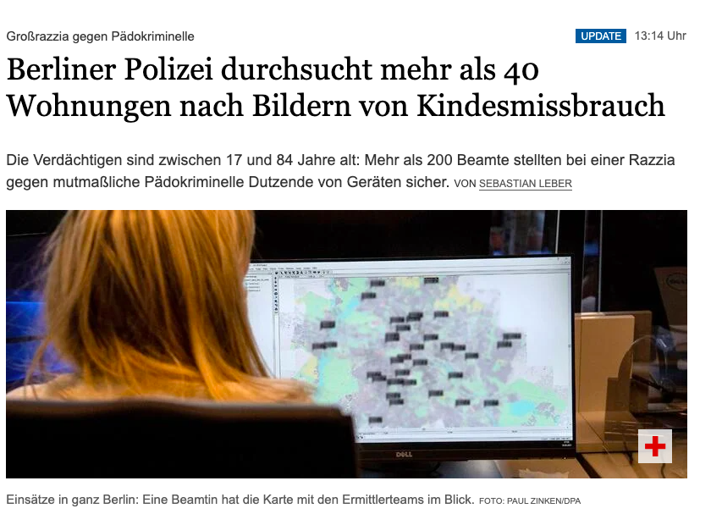
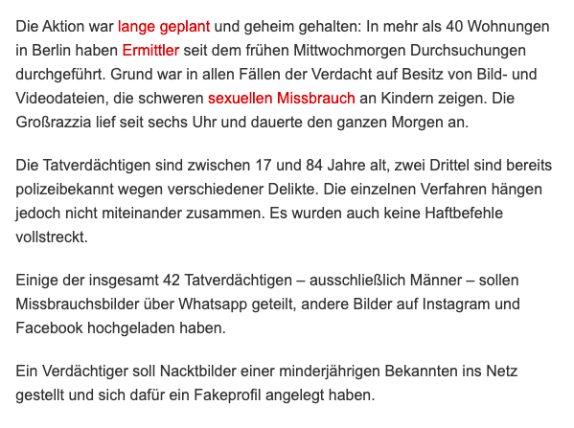
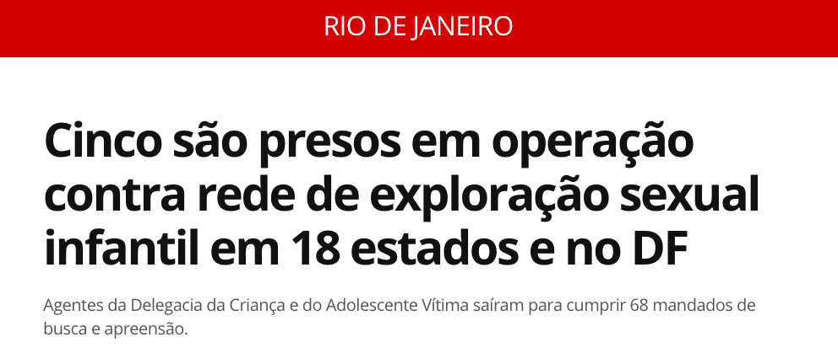
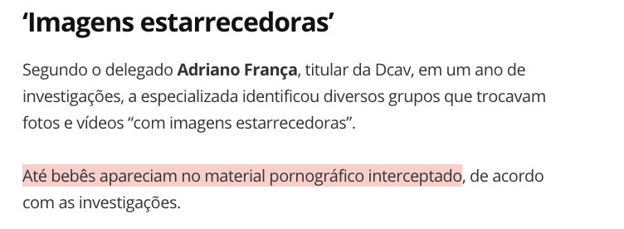

Slide 4
Cyber Peace Foundation (Índia)
“On one such group that was created by a person from India, participants were asked to share CSAM videos. The admin would then in turn share the videos that he had. As proof of the fact that he did have CSAM videos and those of Indian children, the admin also posted a screenshot from his phone’s gallery” (Second Report on CSAM)
Interesting to note that most of these groups have group icons that are obscene and sexual and don’t just show adults but children in sexually explicit activity directly. This presents potential for technical tools to identify and remove such groups. Many of these groups lay emphasis on the fact that only “Child Pornography” videos are to be shared and no other links or any things.
Commercial links (Third Report)

Slide 6
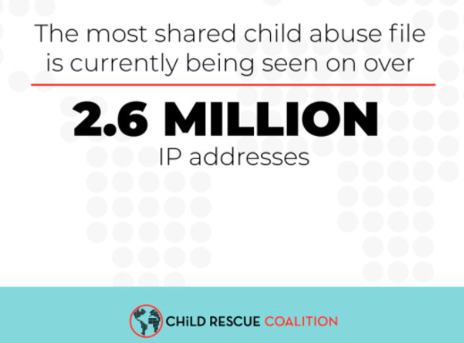

Slide 7
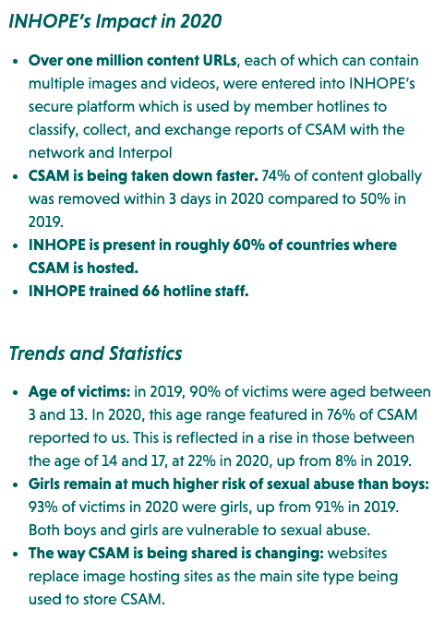

Slide 8
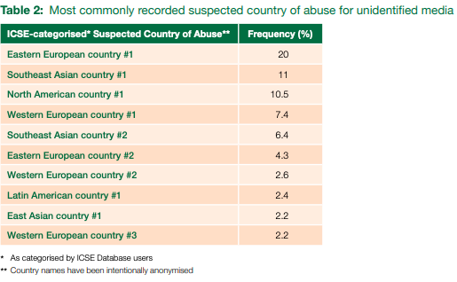
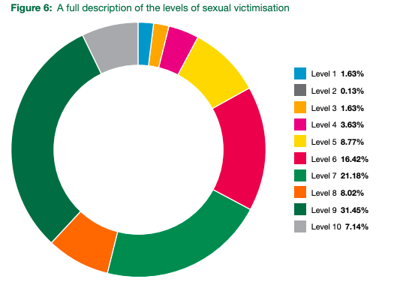
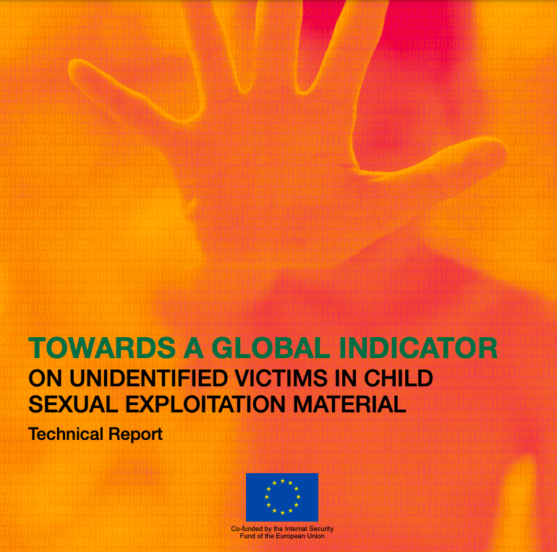
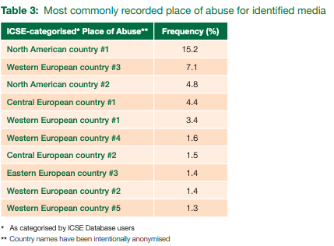
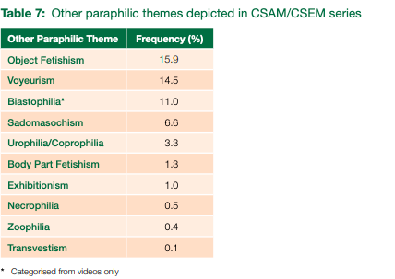
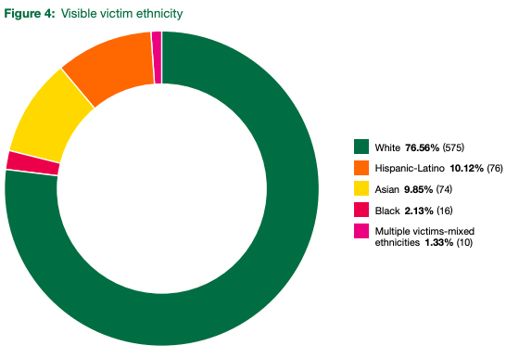
32%
NCMEC reported that 83% of its analysed series contained images depicting close-up exposure of the child’s genitalia and/or anus; 60% of the series contained images depicting manual stimulation; 38% of the series contained images depicting oral copulation, and 48% of the series contained images depicting anal and/or vaginal penetration.121 Other paraphilic themes also featured prominently in the depicted abuse and exploitation of children, with 8% of the series containing images depicting bondage and/or sadomasochism, 24% of the series depicting ejaculation, urination and/or defecation and 1% of the series containing images depicting bestiality
Series & Baselines: Baseline is a category created in the ICSE Database as an international standard that aims to isolate the worst of CSAM. A media categorised as baseline in the ICSE Database should be illegal in every country where there is legislation in relation to CSAM. T

Slide 9
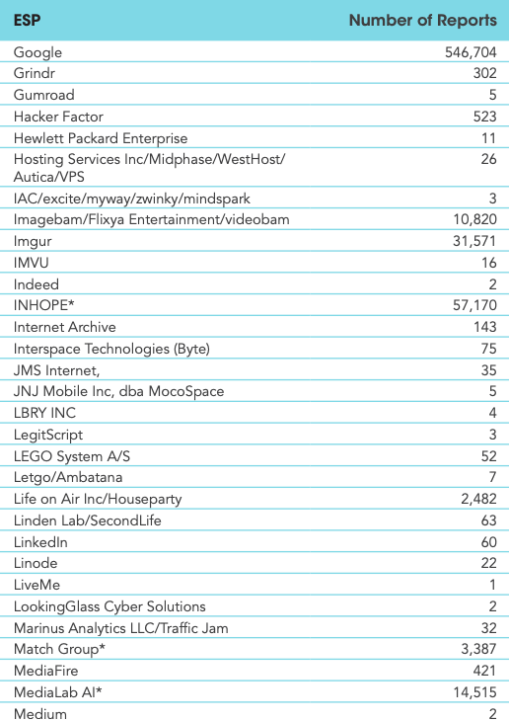
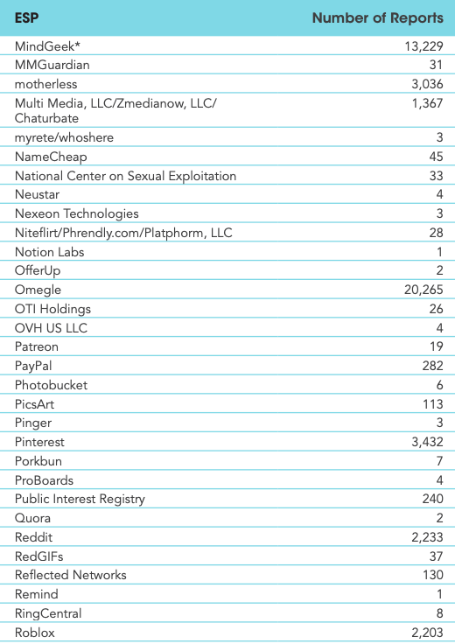
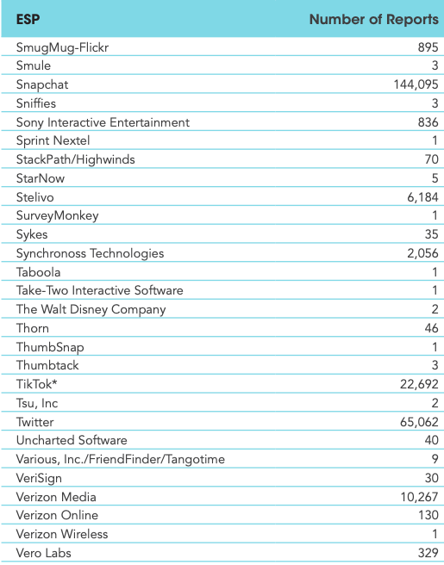
Conocéis algunos de estas páginas web?

Slide 10
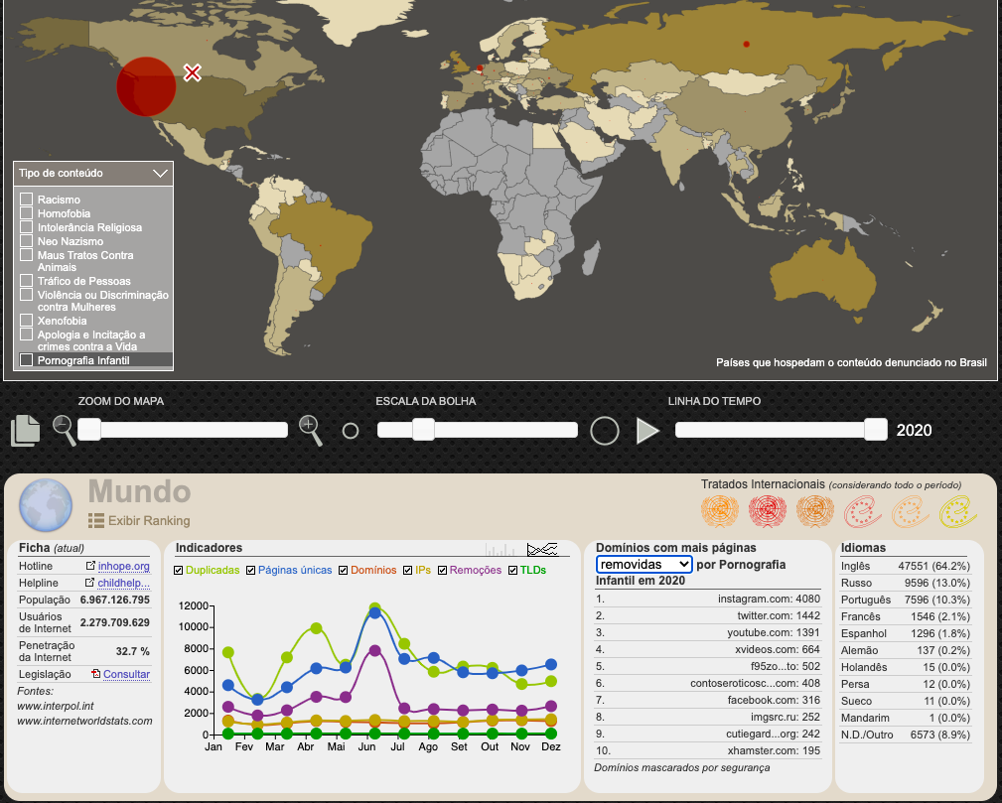
Y que tal estos datos Brasileños?
Redes sociales
Sítios de pornografia adulta

Slide 11
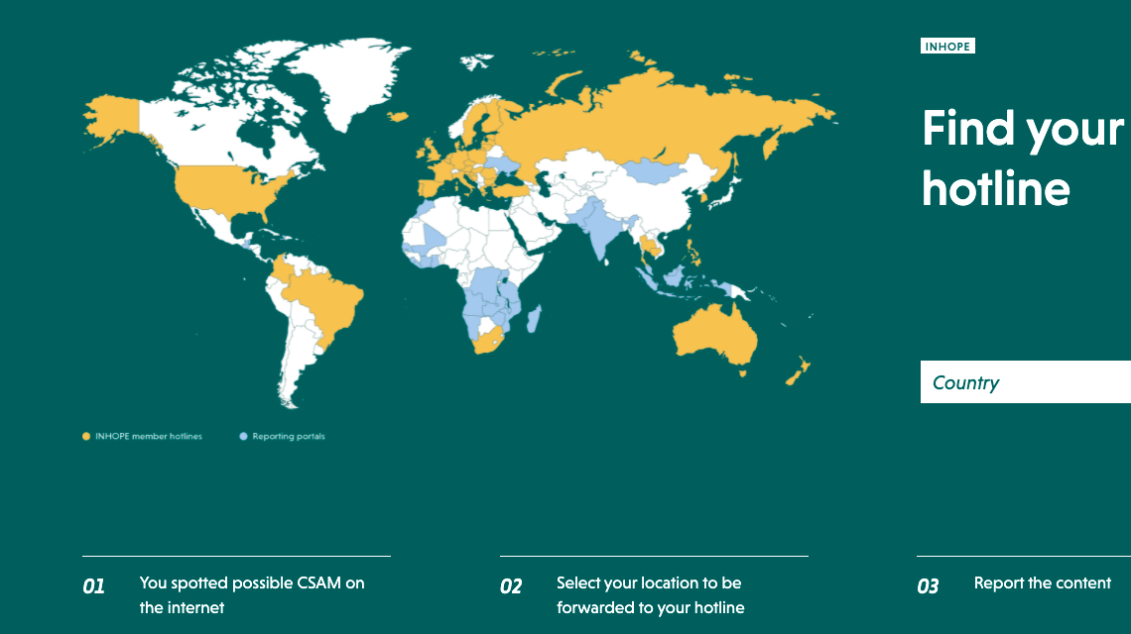
La forma en que se comparten los materiales de abuso sexual infantil está cambiando: los sitios web sustituyen a los sitios de alojamiento de imágenes como el principal tipo de sitio que se utiliza para almacenar el CSAM.
El 40% del CSAM en 2020 era material nuevo que no había sido visto ni evaluado por las líneas directas.
(Inhope May 2020 Newsletter)
https://www.inhope.org/EN

Slide 12
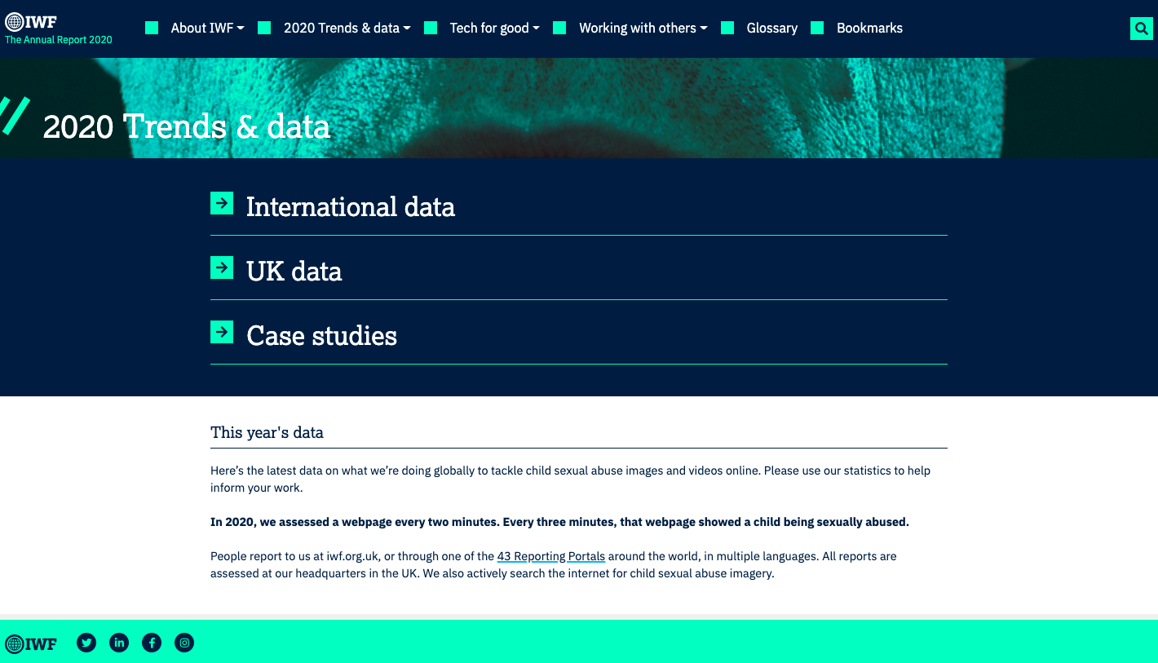

Slide 14
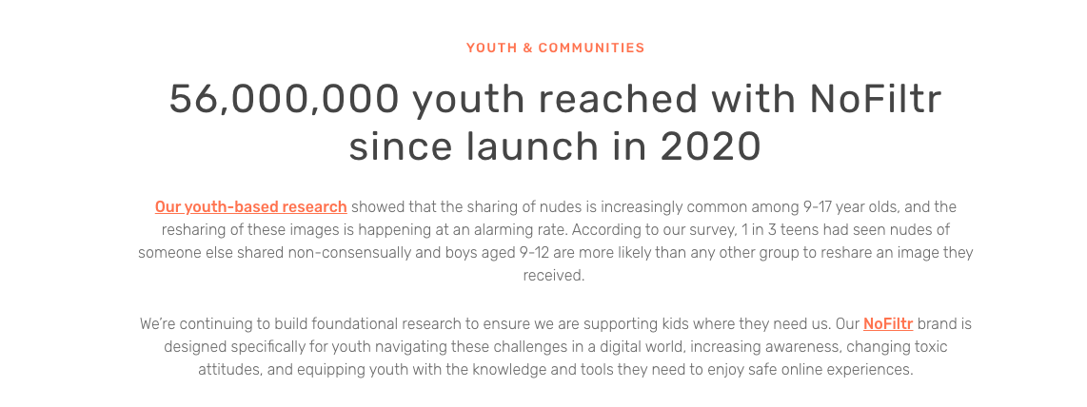
Source: Thorn

Slide 15
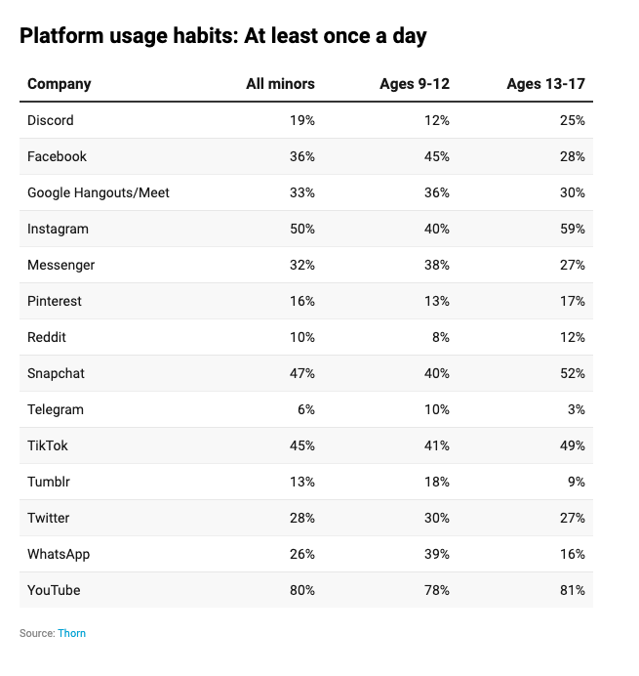
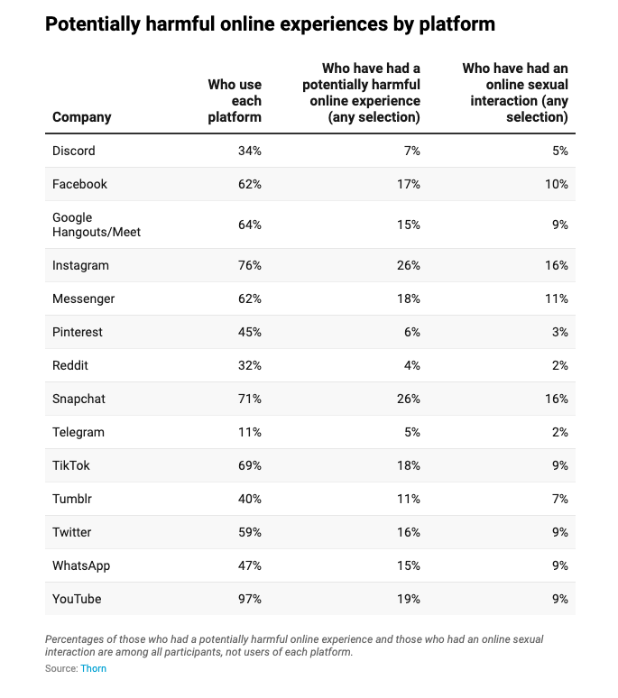
Posible interpretación: Estimación de la probabilidad de producir material sexual.
Filtro de interés: Contacto con desconocidos

Slide 16
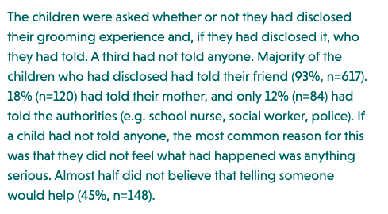
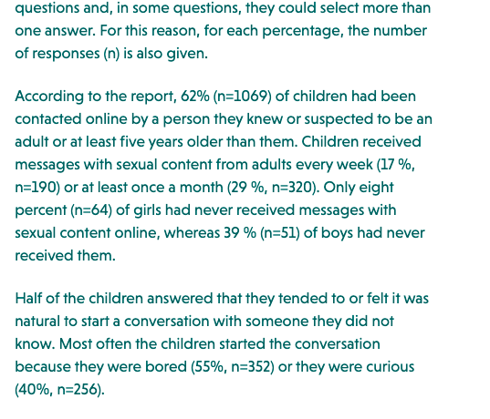
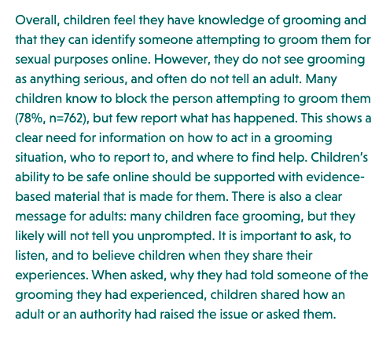
92% of girls and 61% of boys.
Source: Save the Children Finland
1.762 Children, 92% >13 years old, 71% girls, 5% boys, 3% other 8% didn't want to share

Slide 17
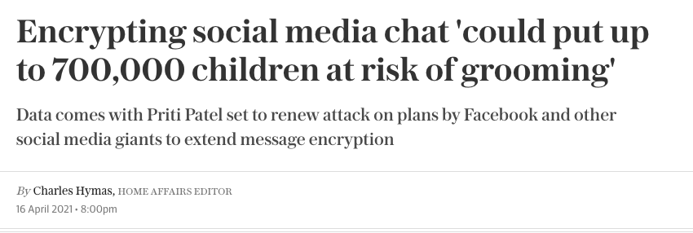
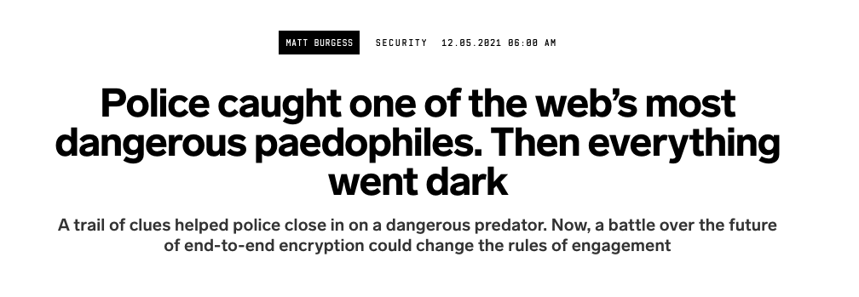
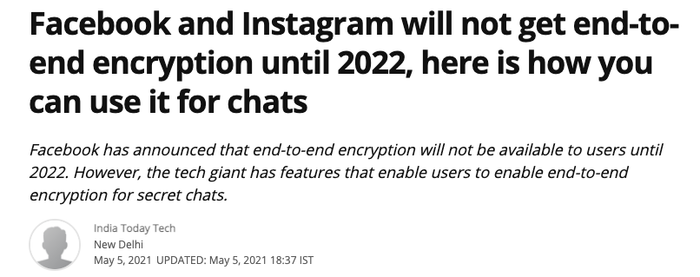

Slide 19
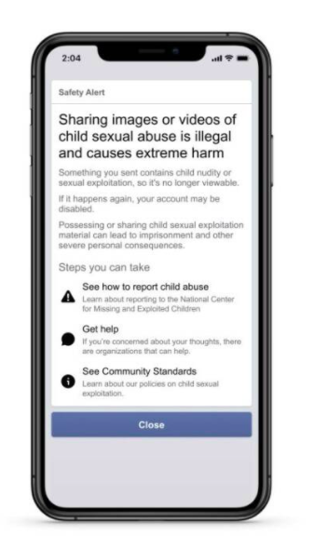
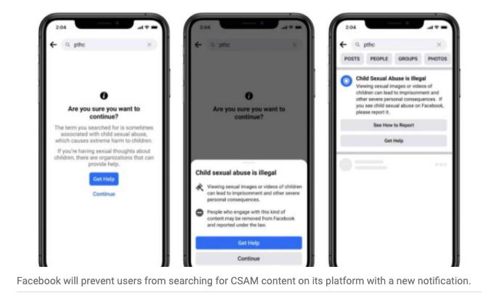
Instagram

Slide 20
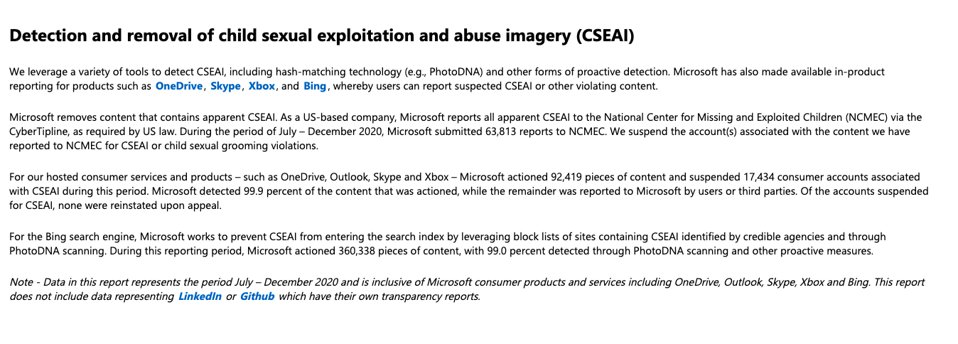
Microsoft Numbers

Slide 21
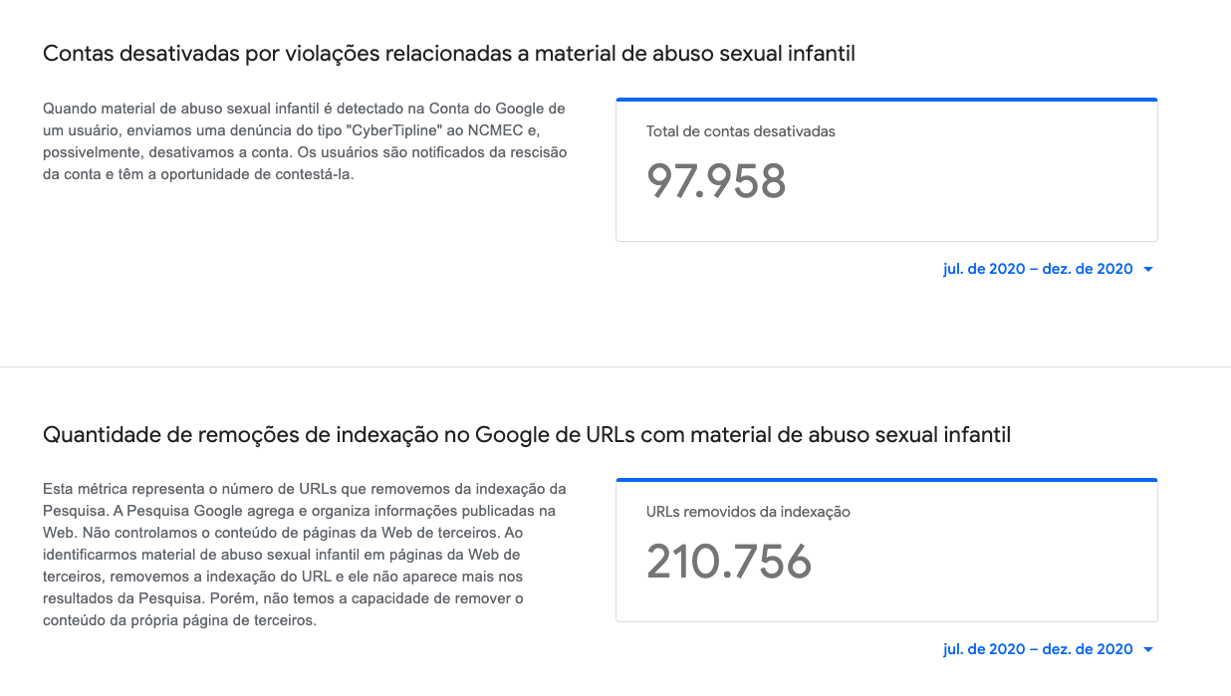
Google and YouTube numbers

Slide 22
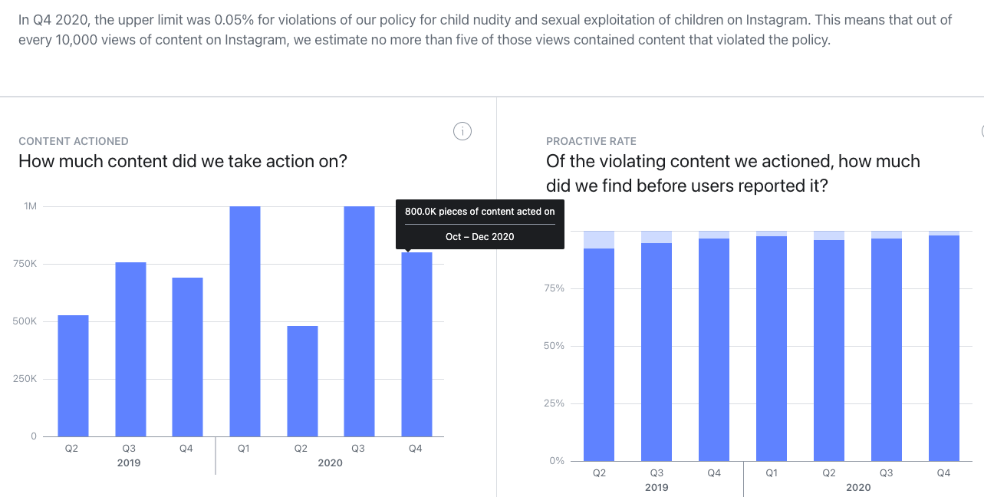
Facebook and Instagram Data (Terms of Service data together)

Slide 23
Telegram Data

Slide 24
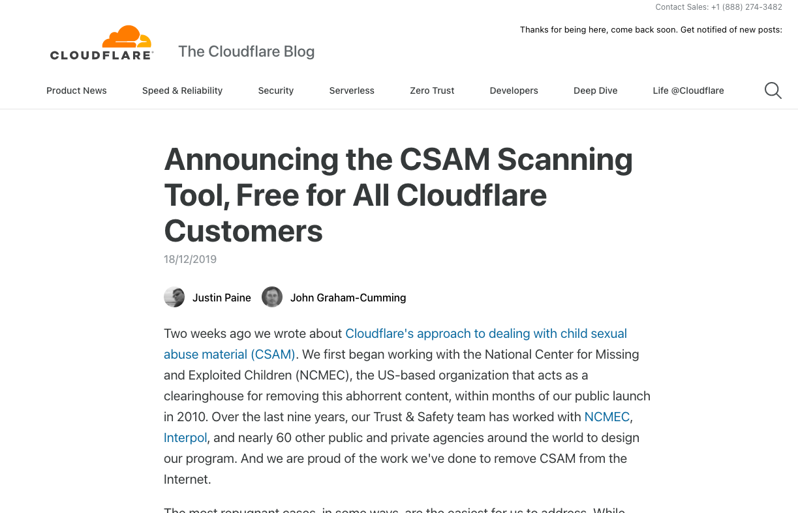
Herramientas:
Hash lists
Reports
Photo DNA
Classifiers
Moderadores

Slide 25
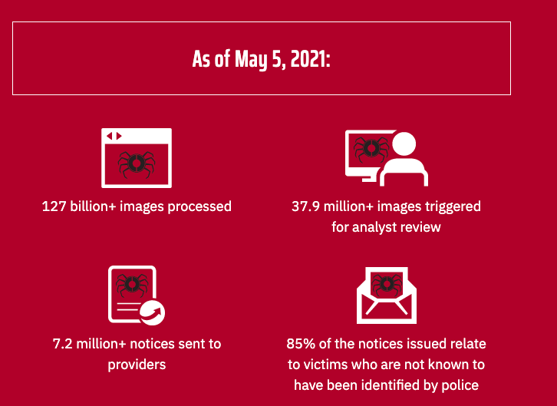
Arachnid and the Darknet:

Slide 26
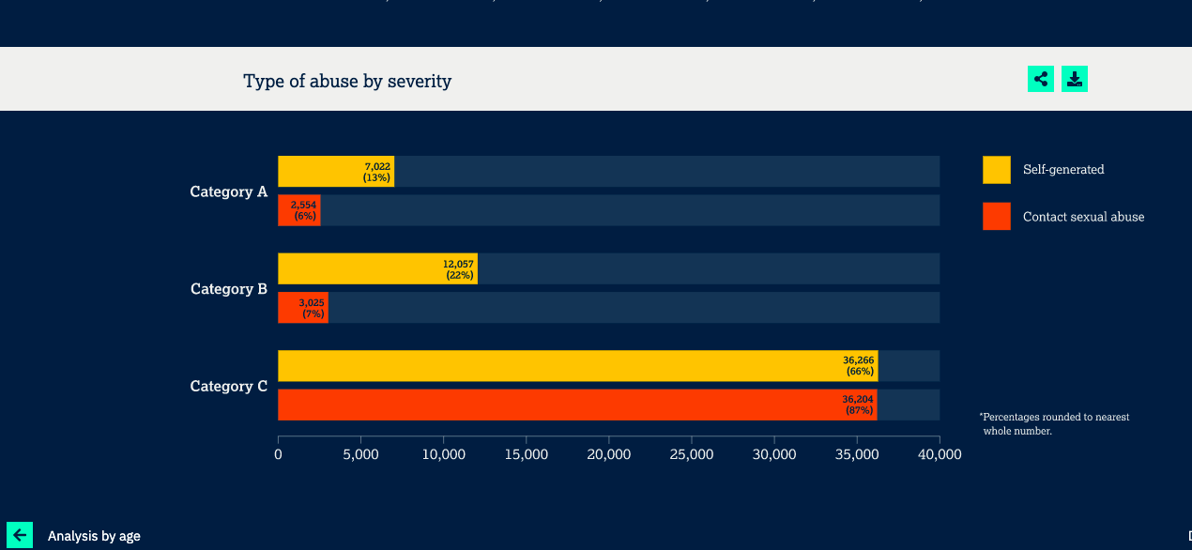
Clasificación de imágenes:

Slide 27
Estudio de caso (IWF 2020; Septiembre/Diciembre): Imágenes producidas con hermanos
E

Slide 28
Extorsión sexual e imágenes auto producidas
Ex. DropBox
Protegido por contraseña

Slide 29
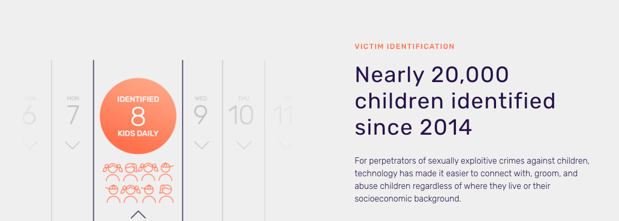
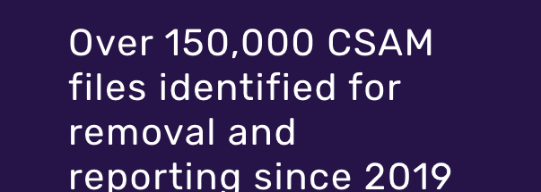
Source: Thorn

Slide 30
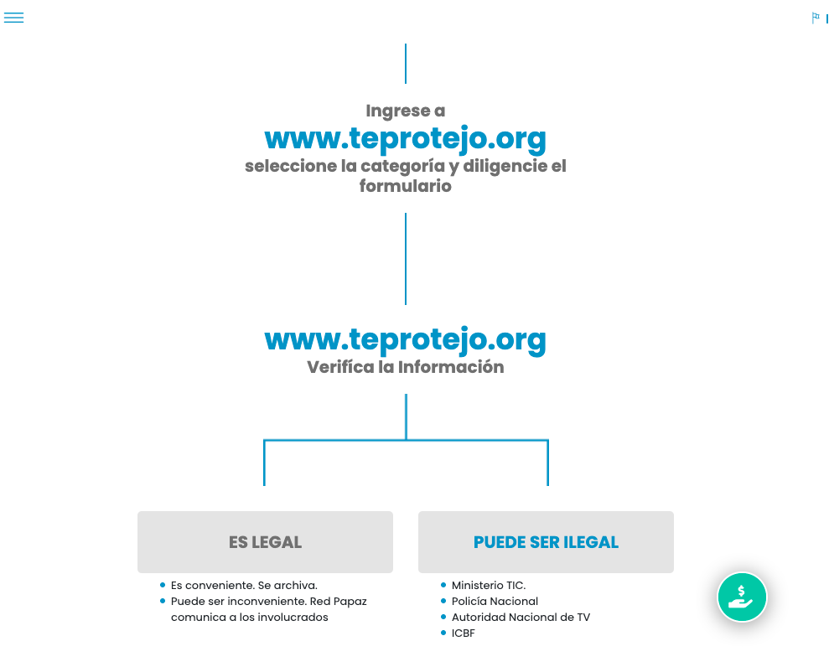
Línea de Reporte de Contenido de Abuso Sexual Infantil (CSAM) - Colombia

Slide 31
Categorías de Reporte

Slide 33
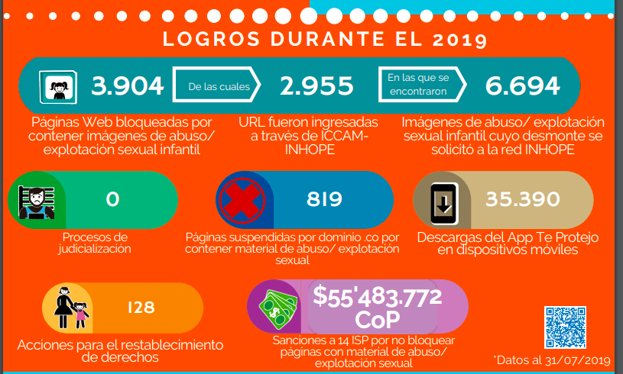
949 páginas (datos nacionales)
Aproximadamente 1.714 imágenes por página
Datos internacionales

Slide 34
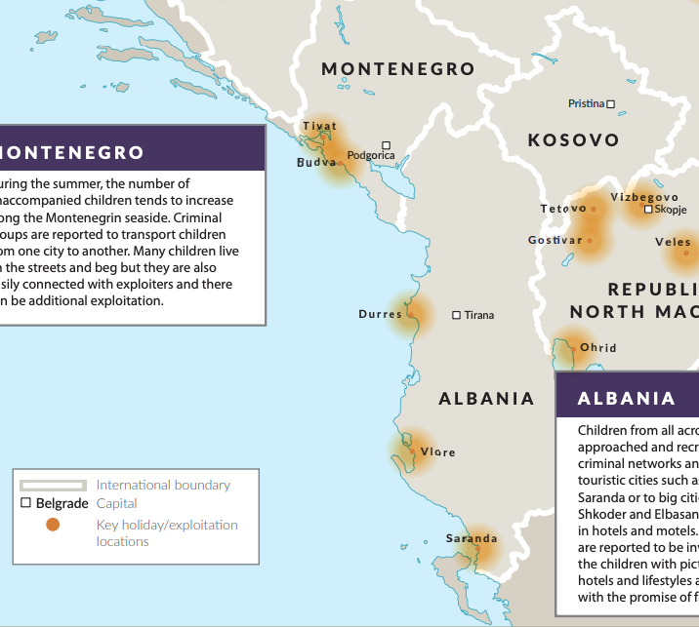
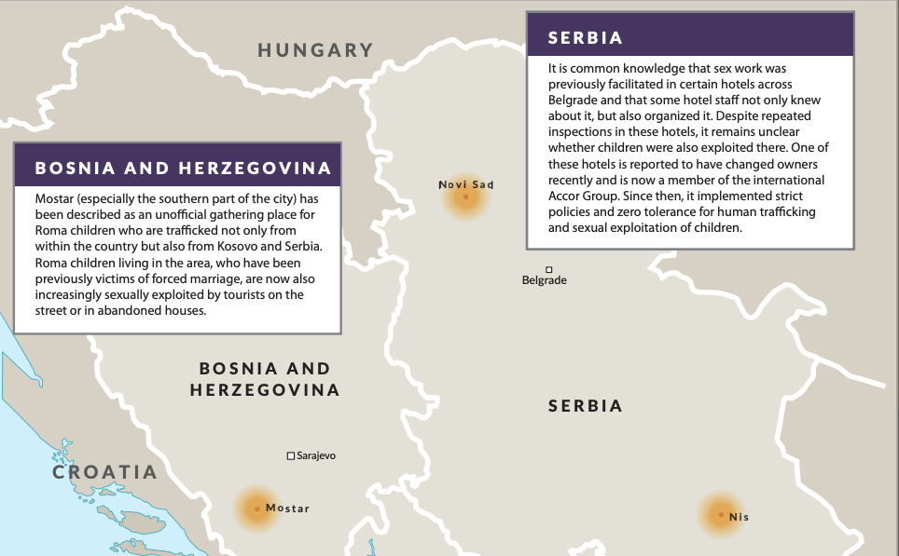
Los hoteles (Global Iniciative against Transnational Crime):
*Lure them with pictures of luxorious hotel and promise of money

Slide 35
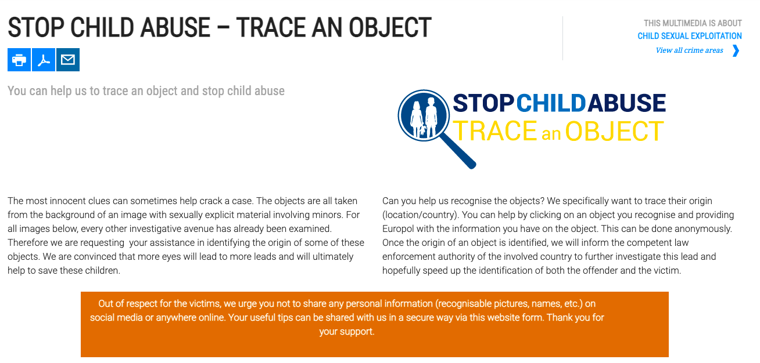
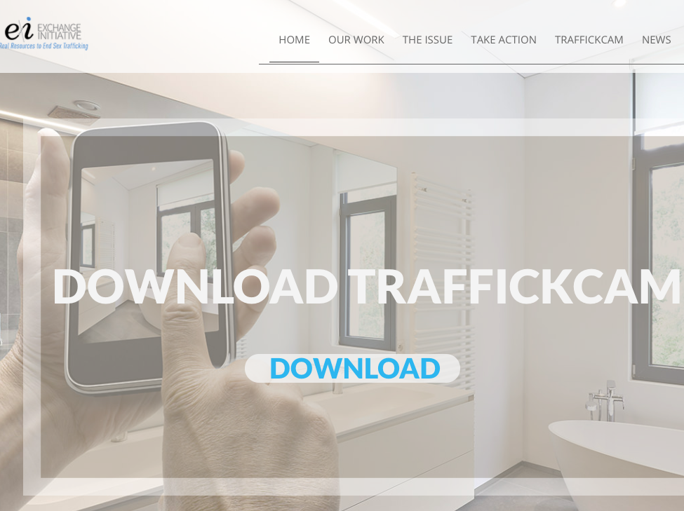
Iniciativas públicas

Slide 36
https://www.youtube.com/watch?v=Z-aVMdJ3Aok

Slide 37
Fin
Carolina Christofoletti
Carolina.christofoletti@alumni.usp.br

